Slide 1



Đạo đức

Slide 2

Đạo đức
Bài 11: Tìm kiếm sự hỗ trợ khi ở nhà
(tiết 2)

Slide 3


- Em hãy chia sẻ một lần gặp khó khăn khi ở nhà? Khi đó em đã làm gì?

Slide 4

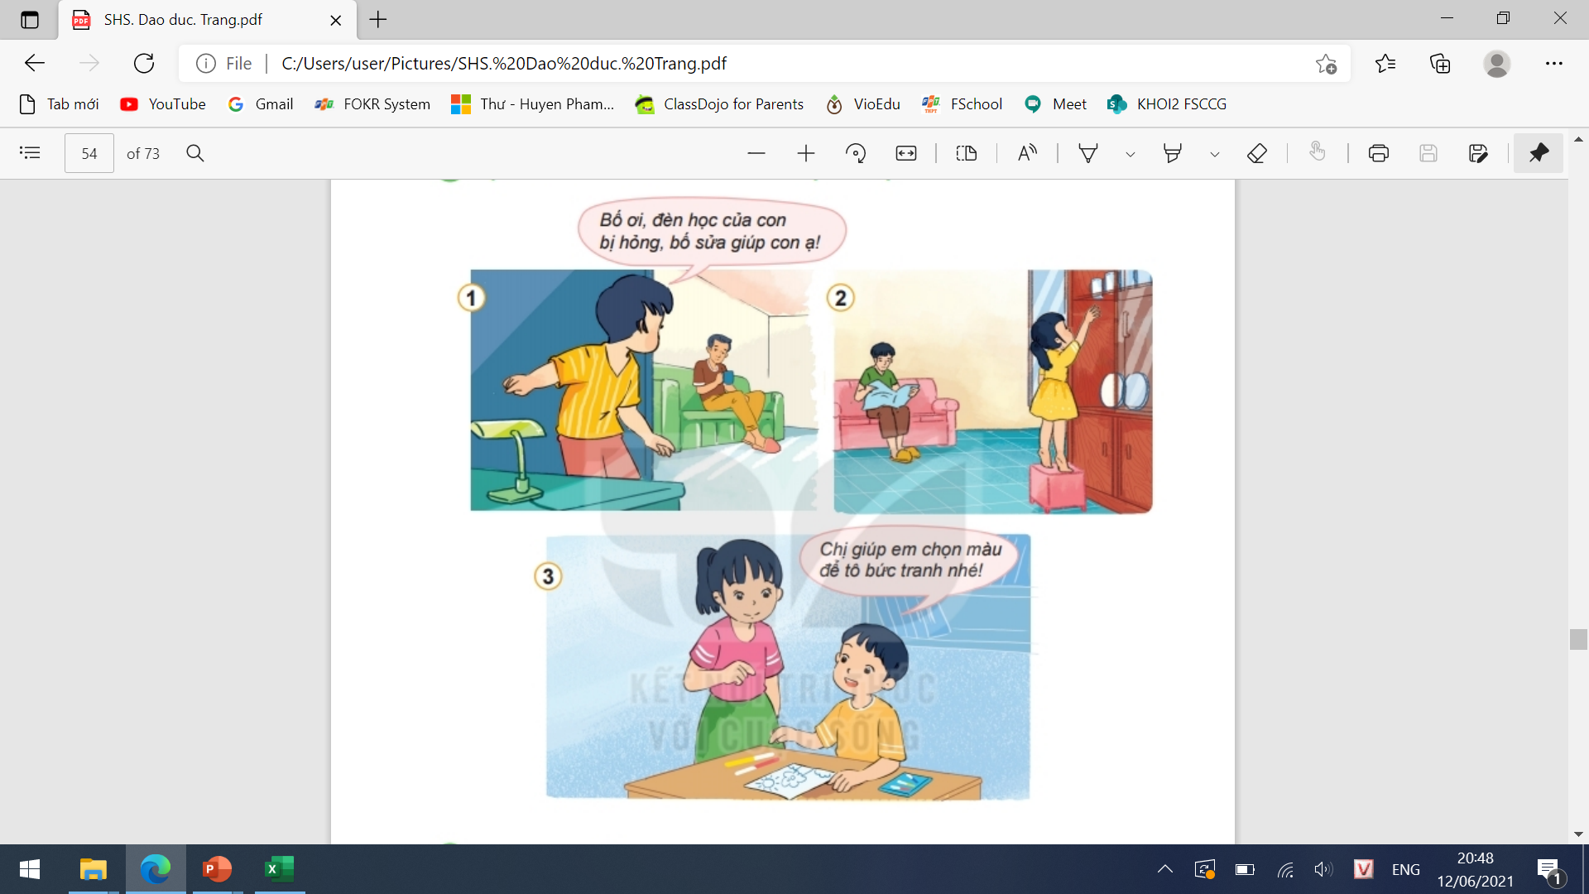
Bạn nào đã biết cách tìm kiếm sự hỗ trợ?

Slide 5
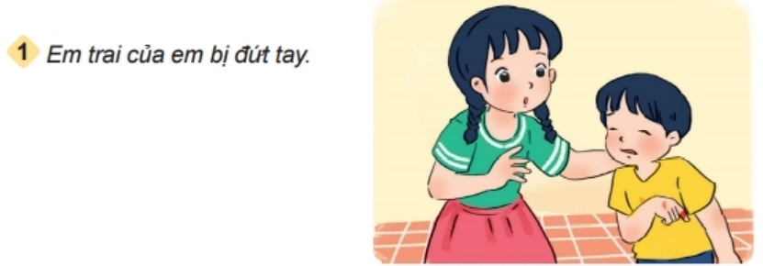
Xử lí các tình huống sau:

Slide 6
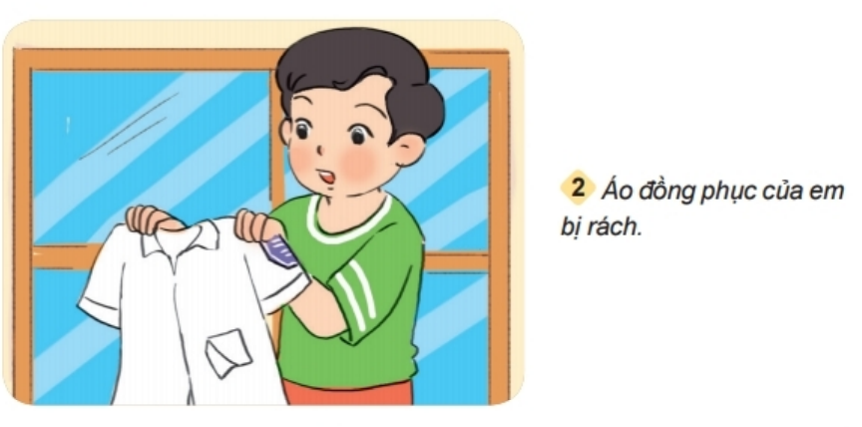

Slide 7
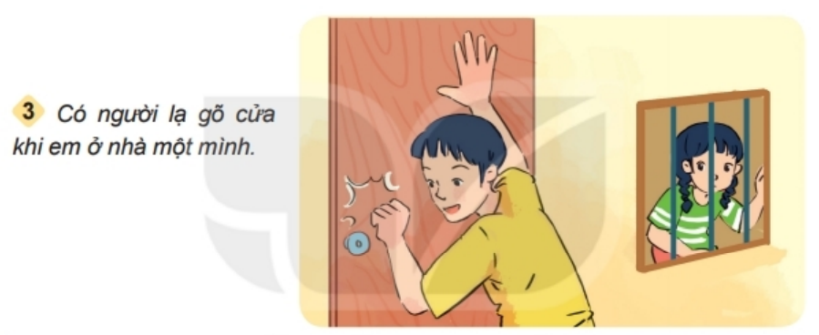
Xử lí các tình huống sau:

Slide 8

Thảo luận
Chia sẻ với bạn về cách em tìm kiếm sự hỗ trợ khi ở nhà.
Nhắc nhở bạn bè và người thân tìm kiếm sự hỗ trợ khi ở nhà.

Slide 9

Kết luận
Khi ở nhà, gặp phải những điều khó khăn chúng ta nên nhờ đến sự hỗ trợ của người lớn là ông bà, bố mẹ, hoặc anh, chị lớn tuổi hơn chúng ta. Qua đó, chúng ta sẽ học hỏi được thêm nhiều điều và tự điều chỉnh hành vi của mình.

Slide 10
